Slide 1


TRƯỜNG THCS LONG BIÊN
BÀI GIẢNG TRỰC TUYẾN
MÔN: GDCD 8
Bài 8 - Tiết 3
LẬP KẾ HOẠCH CHI TIÊU
GV: Nguyễn Thị Bích Thuận

Slide 2
KHỞI ĐỘNG

Slide 3
KẾ HOẠCH
CHI TIÊU

Slide 4
LUYỆN TẬP
TRÒ CHƠI
GIÚP ONG XÂY TỔ

Slide 5
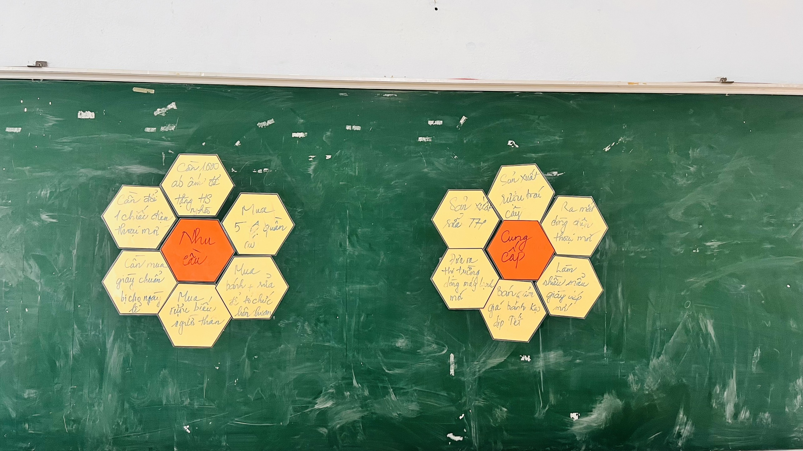
NHIỆM VỤ
PHÂN BIỆT LỢI ÍCH/HẬU QUẢ CỦA CHI TIÊU CÓ KH VÀ KHÔNG CÓ KH.
EM HÃY GIÚP 2 TỔ ONG
HOÀN THIỆN

Slide 6
VẬN DỤNG
XÂY DỰNG KẾ HOẠCH CHI TIÊU CÁ NHÂN EM TRONG NĂM 2024

Slide 7


DẶN DÒ
- Bài cũ: Hoàn thiện kế hoạch chi tiêu của cá nhân
- Chuẩn bị bài: Phòng ngừa tai nạn vũ khí, cháy nổ và các chất độc hại

Slide 8
THANKS!
Please keep this slide for the attribution

